Slide 1
思春期保健
ヘルスプロモーション推進センター
（オフィスいわむろ）
岩 室 紳 也

Slide 2
臨床医の岩室紳也は
公衆衛生マインドに学ぶ

Slide 3

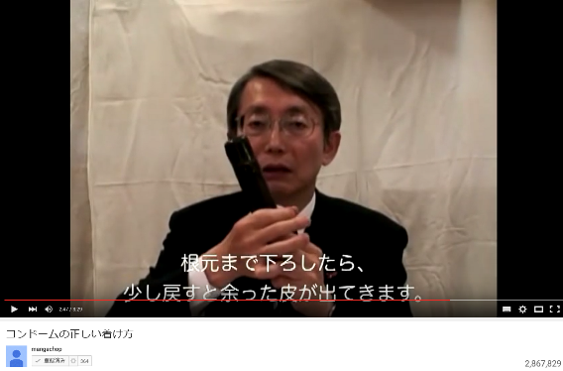
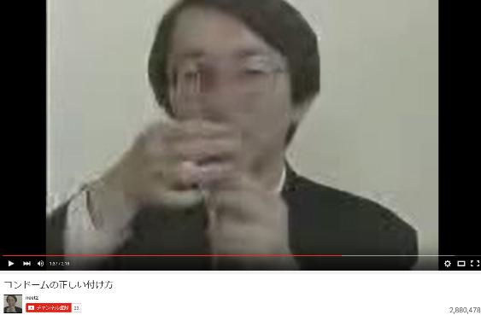
のコンドームの達人講座
新
http://www.youtube.com/watch?v=mHHRgFfGnzA
http://www.youtube.com/watch?v=4ruLVp1ERE0
旧
3,794,976
再生回数（新旧合計）
672万回
2,913,151

Slide 4
144/151

Slide 5
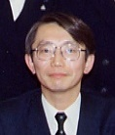
ＨＩＶ/エイズ予防は
ノーセックスかコンドーム
と正解を押し付ける医者
この言葉で、正解で傷つく人は誰？

Slide 6
正解依存症にご注意を！

Slide 7
「正解依存症」とは？
自分なりの「正解」を見つけると、
その「正解」を疑うことができないだけではなく、
その「正解」を他の人にも押し付ける、
自分なりの「正解」以外は受け付けられない、
考えられない病んだ状態。

Slide 8
医療で大切なことは
データについて
「？？？」を
持ち続け、悩み続けること

Slide 9
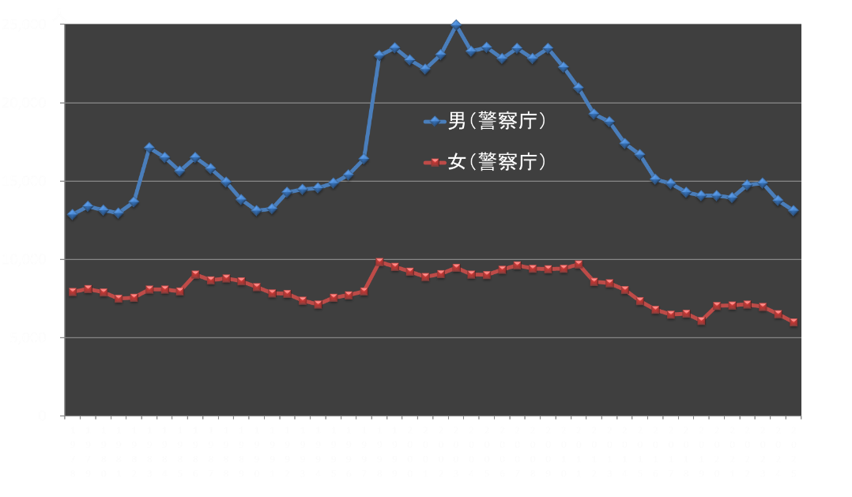
自殺者数の推移
男と女のどちらが自殺が多いと思いますか？
https://www.npa.go.jp/publications/statistics/safetylife/jisatsu.html

Slide 10
正解依存症の自殺対策

Slide 11

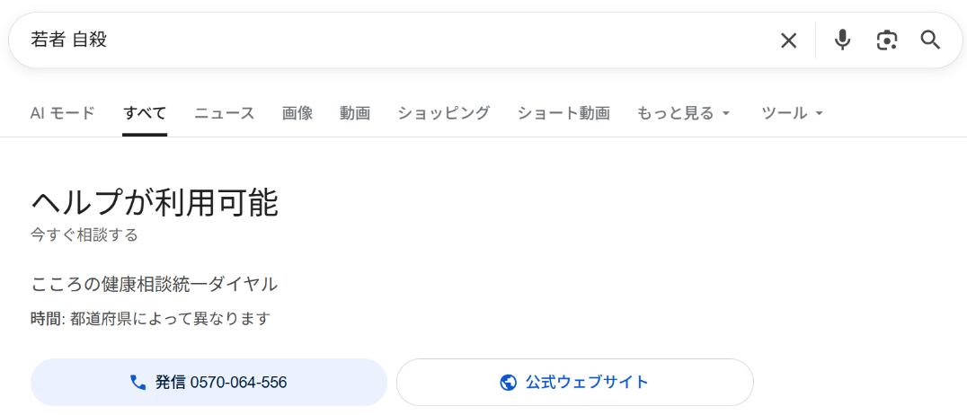

Slide 12
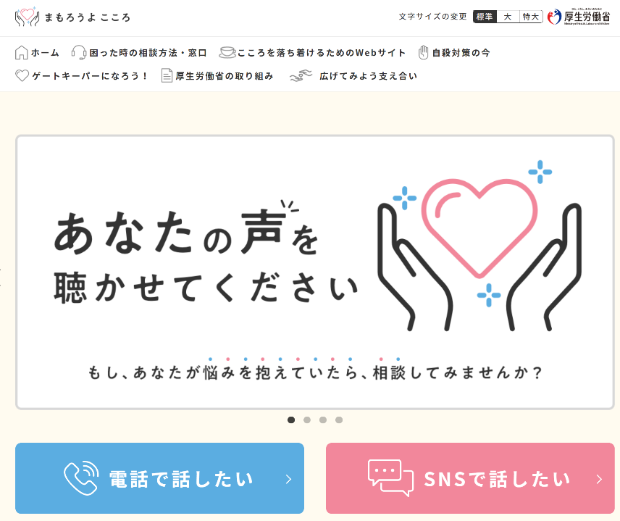

Slide 13

うつ病のサイン？？？
見逃すと・・・・・
周囲の人が注意を怠ると・・・・・
2008年2月発売

Slide 14
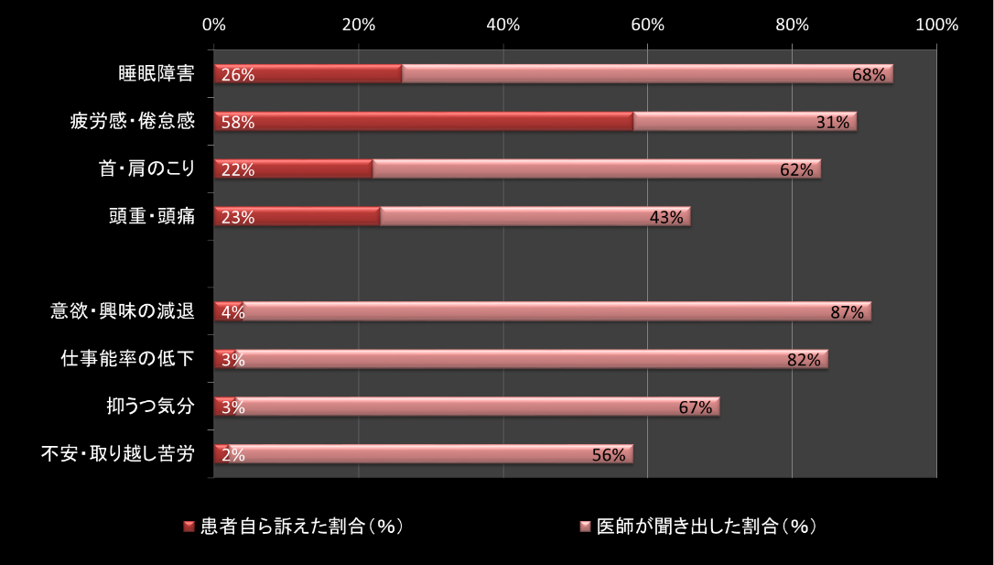
うつ病の主要症状
（自覚症状の割合）
94%
身体症状
89%
84%
66%
91%
精神症状
85%
70%
58%
渡辺昌祐、他：プライマリケアのためのうつ病診療Q&A、第2版、金原出版、東京、1997

Slide 15
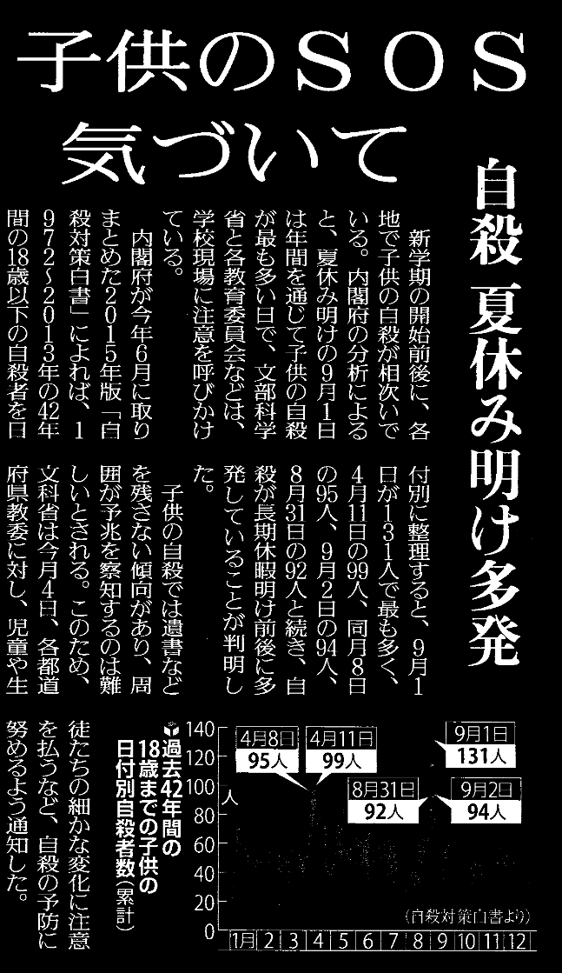
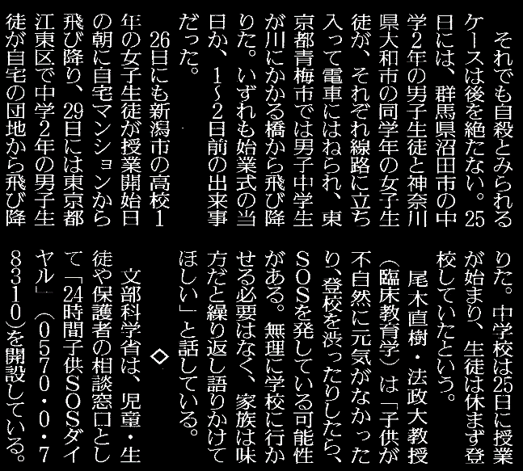
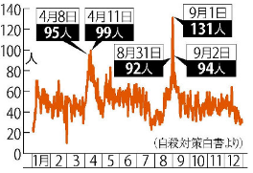
読売新聞
2015年8月31日

Slide 16
なのに・・・

Slide 17

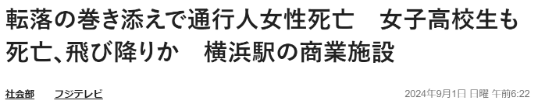
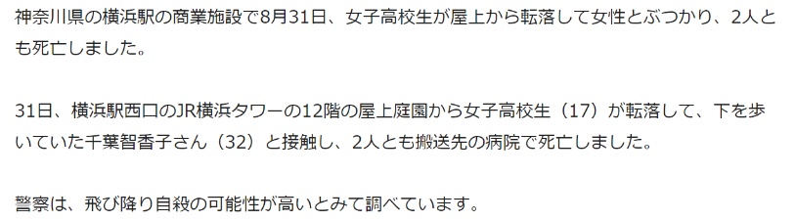
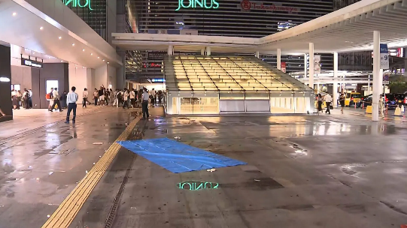
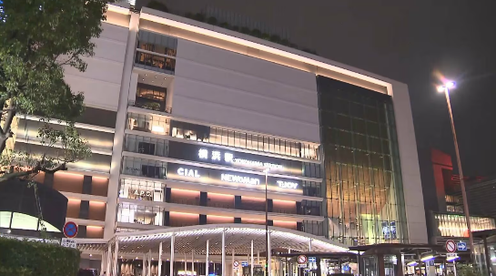
https://www.fnn.jp/articles/gallery/752358

Slide 18
誰も触れない
「性差」という視点

Slide 19
そもそも「雄（オス）」とは？
群れない習性
欲望（性欲・顕示欲・独占欲、等々）の塊（かたまり）
「プライド」の生き物
関係性に学べない、一人で犯罪
名刺と役割がないと人前に出られず
人に言われても変われず、おだてられないといじける

Slide 20
そもそも「雌（メ ス）」とは？
群れる習性
欲望（食欲・愛情欲・物欲、等々）がオスと異なる
「プライド」より「本能」と「あきらめ」の生き物
周りに合わせ、関係性に学び、癒される
日常の中に幸せと役割を見つけ
「まあいいか」と現実を受け入れ続ける

Slide 21
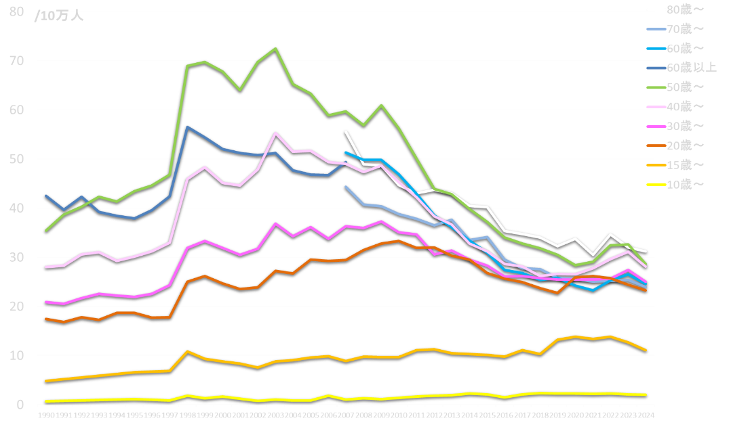
年齢階級別自殺率の推移（男性）
1
注）2006年までは「60歳以上」だが、自殺統計原票改正以降は「60～69歳」「70～79歳」「80歳以上」に細分化された。
https://www.mhlw.go.jp/toukei/youran/indexyk_1_2.html
https://www.mhlw.go.jp/toukei/list/81-1a.html

Slide 22
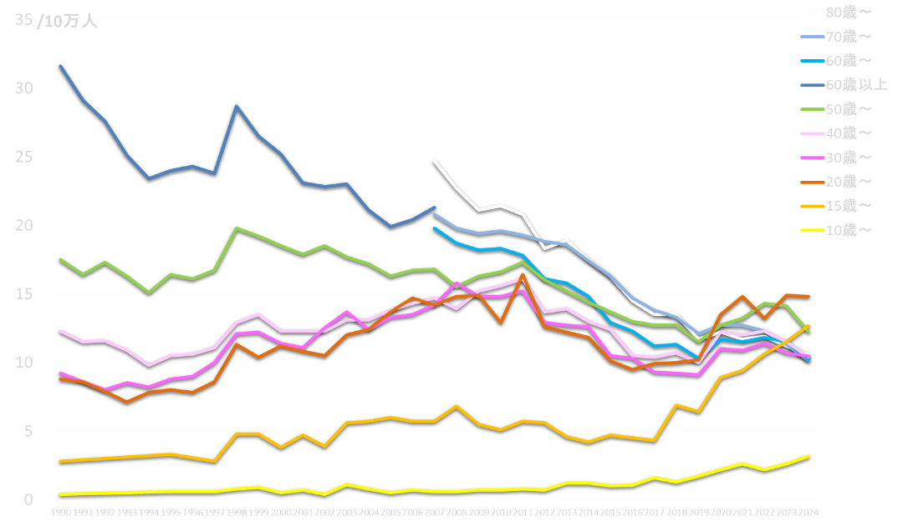
年齢階級別自殺率の推移（女性）
1
注）2006年までは「60歳以上」だが、自殺統計原票改正以降は「60～69歳」「70～79歳」「80歳以上」に細分化された。
https://www.mhlw.go.jp/toukei/youran/indexyk_1_2.html
https://www.mhlw.go.jp/toukei/list/81-1a.html

Slide 23
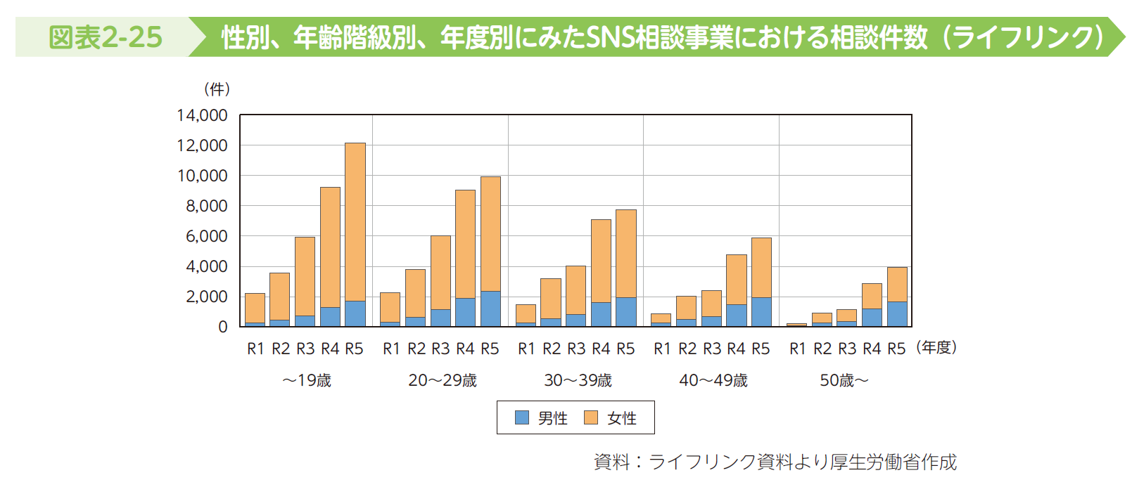
19
20
21
22
23
19
20
21
22
23
19
20
21
22
23
19
20
21
22
23
19
20
21
22
23
https://www.mhlw.go.jp/stf/seisakunitsuite/bunya/hukushi_kaigo/seikatsuhogo/jisatsu/jisatsuhakusyo2025.html

Slide 24
一番相談している
10代の女性の自殺が急増

Slide 25
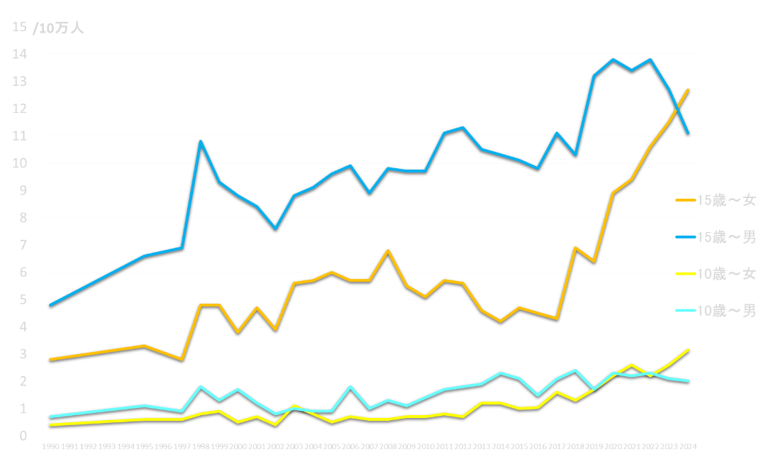
１０代男女別自殺率の推移
1
https://www.mhlw.go.jp/toukei/youran/indexyk_1_2.html
https://www.mhlw.go.jp/toukei/list/81-1a.html

Slide 26
事件の根底に学ぶ！

Slide 27
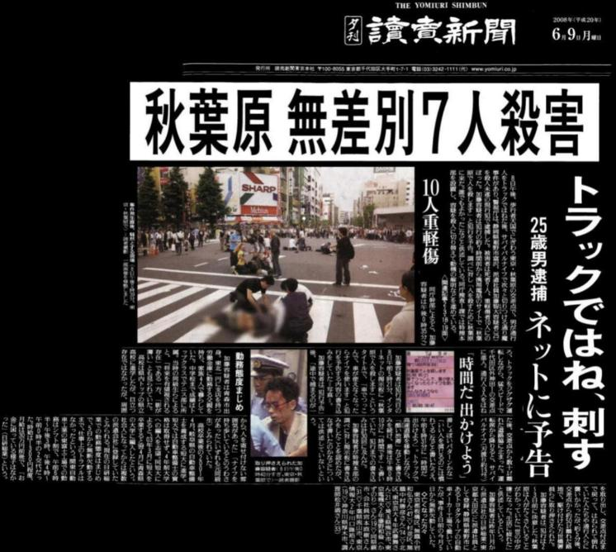
に学ぶ
2008年6月9日

Slide 28

同じ家庭、環境に置かれ
ながら私が犯人と同じこと
をしないのは、外の世界に
飛び出し、苦しみながらも
それまで欠けていたものを
手に入れたからだと思います。
2008年

Slide 29

2010年１月２８日
読売新聞
犯行を決意した後は、「誰かに止めてほしい」という気持ちもあり、犯行をほのめかす書き込みを繰り返したが、思いとどまらせるような反応はなく、事件当日、秋葉原に到着後も「みんなさようなら」「時間です」などとする書き込みを残した。
「つながっているという錯覚」
「認められているという錯覚」
を与えるネット社会
病んだこころの
病んだ期待

Slide 30
なぜ？？？
闇バイト？？？

Slide 31
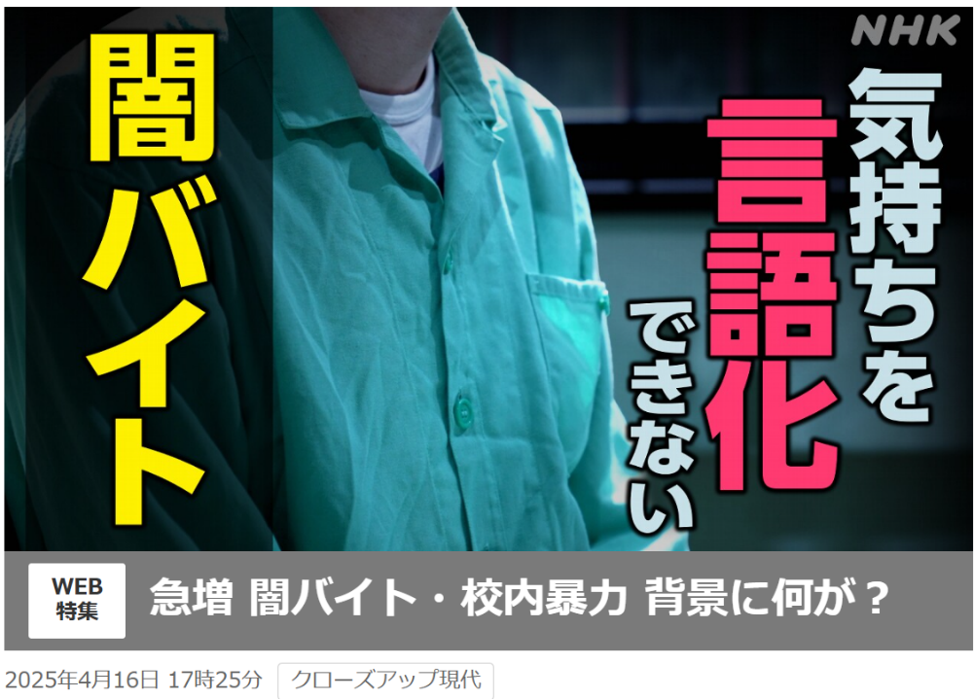


https://www3.nhk.or.jp/news/html/20250416/k10014780551000.html

Slide 32
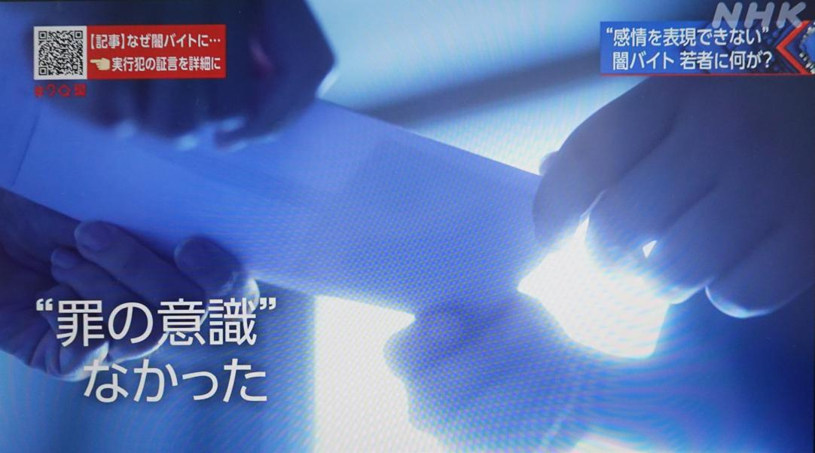


Slide 33

何も思っていません
感情はないです
自分は9回したんですよ それを
何も思わなかったですね

Slide 34
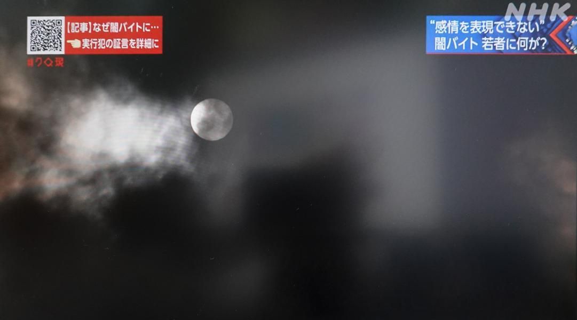
（指示役から）強盗しなさいと言われたら
普通にしていましたし
うわべだけの会話だけしてました
喜怒哀楽 考えたことない
丸まる全部「ヤバい」としか
（ことばを）出していない
人を殺せと言われたら
殺していましたし
たまに自分が怖くなります

Slide 35
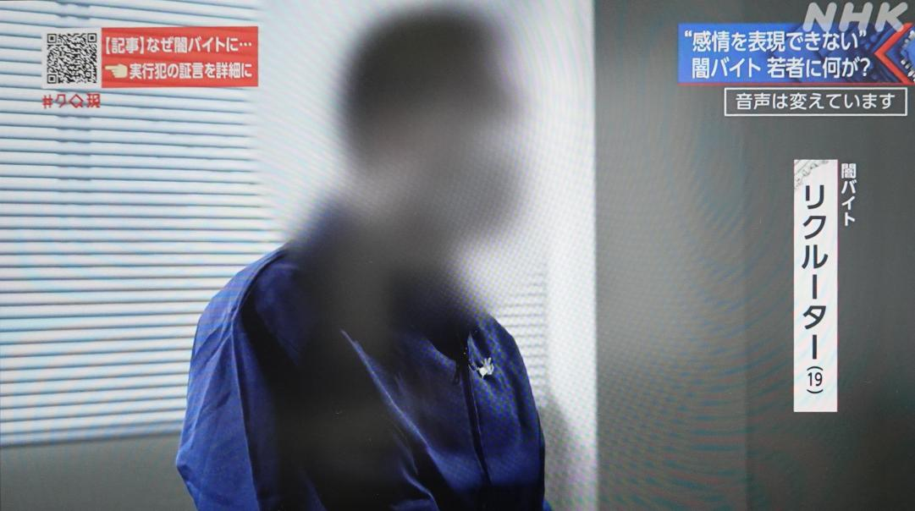
電話したときとかに
「最近どう？」「学校大丈夫ですか？」
つらいけど 誰にも理解できないけど
自分からは絶対言えない
15人以上の若者
実行役に勧誘
常にこちら側が聞くに徹する

Slide 36
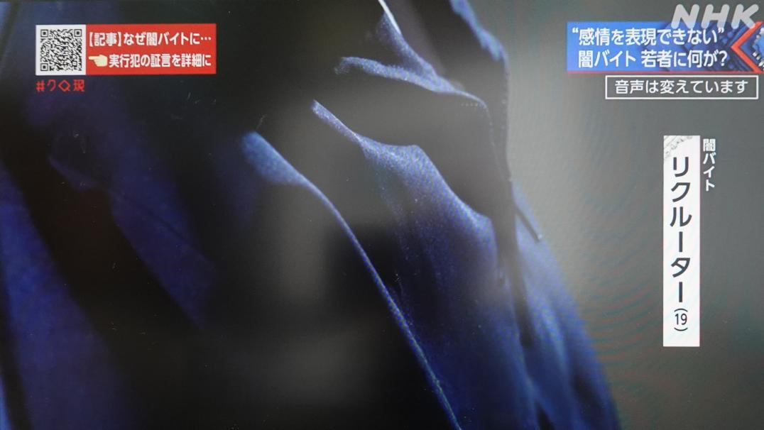
本当におもしろいくらいみんな
親身に相談にのってあげると
ホイホイくっついてくるのは
つくづく思いますね
本当にびっくりするくらい
みんなひっかかりますね
すごく感情をコントロールしやすいというか
自分の気持ちを言語化できていない子
こちらで言う“いいカモ”

Slide 37
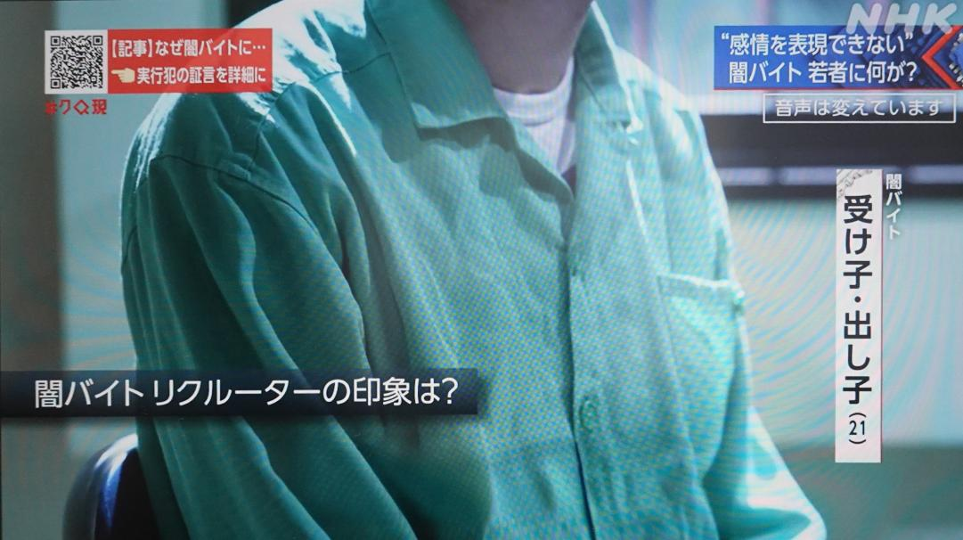
自分が相談して寄り添ってくれるのが
考えてみたら初めてだったので
自分が答えたことに対して
寄り添って「つらかったよね」って
「家庭環境こうなの？」って
聞いてくれたり
相談しやすかったですね
聞き方もうまかったですし
「助けてあげるよ」と
優しい言葉を投げかける
すぐ信じちゃった

Slide 38
「闇バイト」と
「ひきこもり」に
共通点？？？

Slide 39
ひきこもりと「対話」
●対話（dialogue）とは、面と向かって、声を出して、言葉を交わすこと。
●思春期問題の多くは「対話」の不足や欠如からこじれていく。
斎藤環「オープンダイアローグとは何か」（医学書院）
https://www.youtube.com/watch?v=92uMsr2hWiU
https://www.amazon.co.jp/dp/4260024035

Slide 40
面と向かうとは？

Slide 41
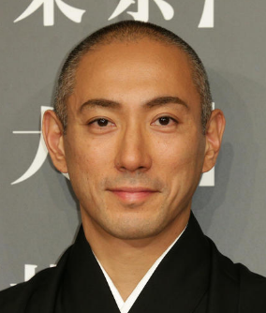
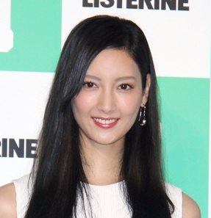

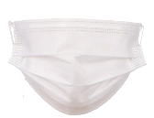

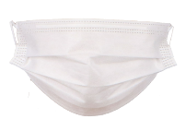


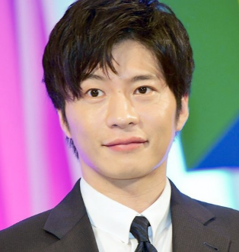

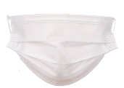
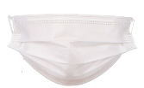
マスク装着では対話にならない！

Slide 42
そもそも
マスクは何のため？
45

Slide 43

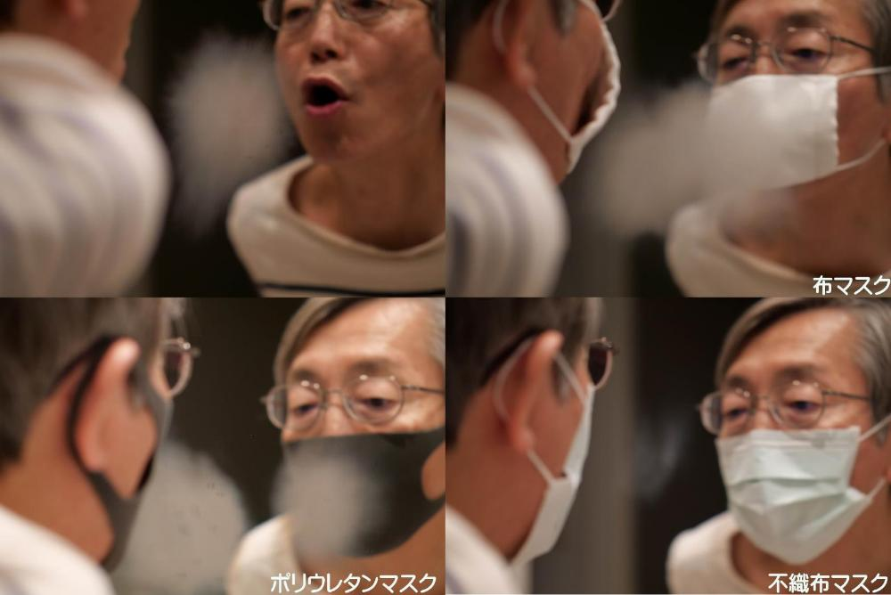


マスクで増えるエアロゾル？

Slide 44
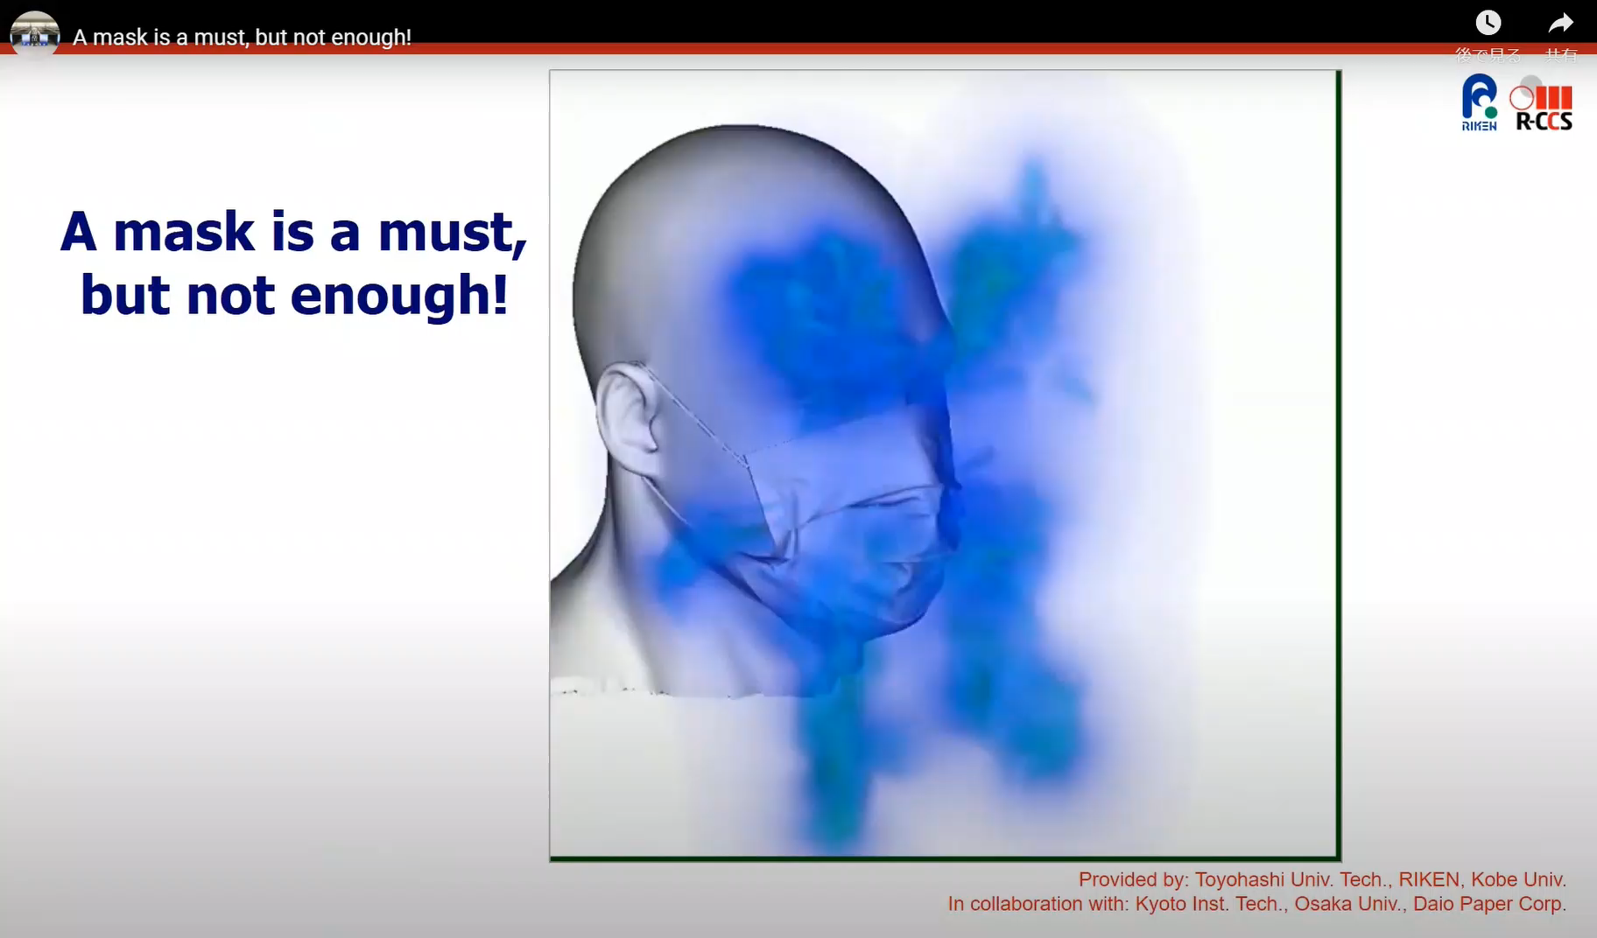
マスクが増やすエアロゾル
マスクをしても
エアロゾル
は排出されます
エアロゾル
も最後は落下
https://www.r-ccs.riken.jp/en/fugaku/research/covid-19/msg-jp/

Slide 45
マスクの効能
不織布マスクは飛沫を通さない
マスクの弊害
エアロゾルを増やす
お互いの表情が見えない
対話にならない

Slide 46
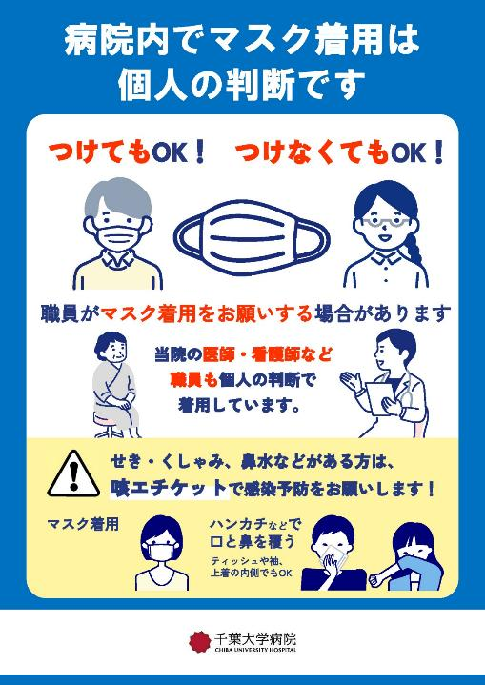
病院内での
マスク着用が
個人の判断に
2025年5月12日～

Slide 47
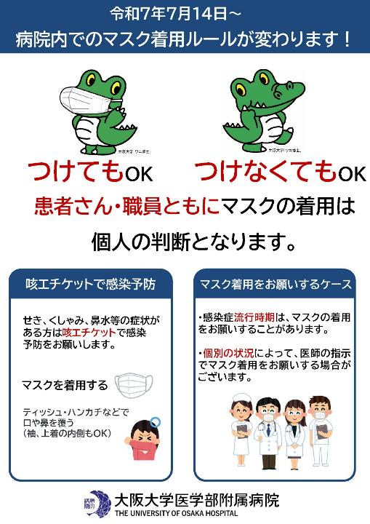
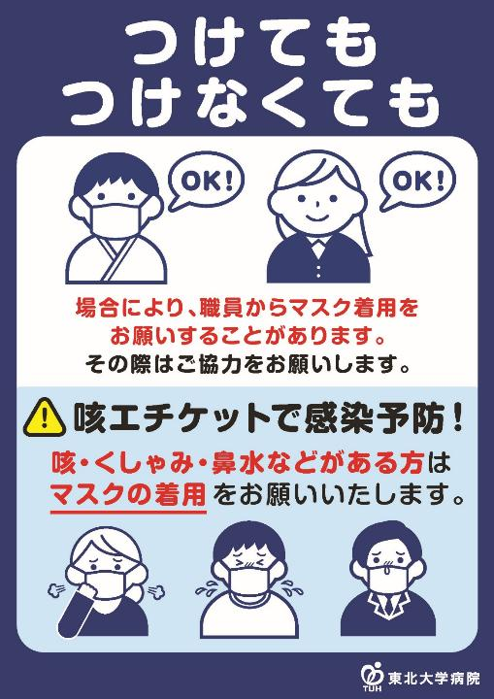
2025年8月1日～

Slide 48
咳エチケットだと

Slide 49
ひきこもりと「対話」
●対話（dialogue）とは、面と向かって、声を出して、言葉を交わすこと。
●思春期問題の多くは「対話」の不足や欠如からこじれていく。
●議論、説得、正論、叱咤激励は「対話」ではなく「独り言」である。
独り言（monologue）の積み重ねが、しばしば事態をこじらせる。
●外出させたい、仕事に就かせたい、といった「下心」は脇において、
本人の言葉に耳を傾ける。
●基本姿勢は相手に対する肯定的な態度。
肯定とは「そのままでいい」よりも、「あなたのことをもっと知りたい」
●対話の目的は「対話を続けること」。
相手を変えること、何かを決めること、結論を出すことではない。
斎藤環「オープンダイアローグとは何か」（医学書院）
https://www.youtube.com/watch?v=92uMsr2hWiU
https://www.amazon.co.jp/dp/4260024035

Slide 50
対話のコツ

Slide 51
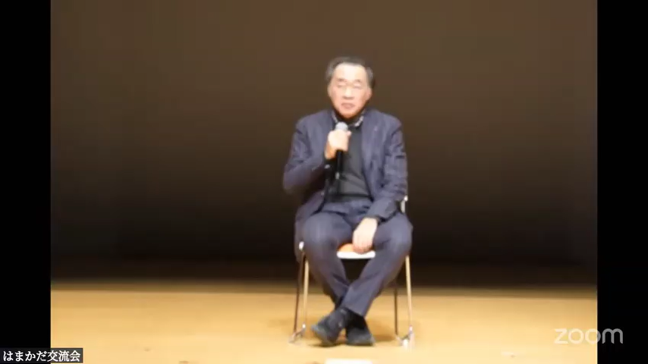
対話のコツ
大事な話はしない
「質」より「量」
2026年1月31日
陸前高田市
斎藤環（つくばダイアローグハウス院長）
大事な話はしない
対話が続くコツ
「質」より「量」

Slide 52
 | 独り言（monologue） | 対話（dialogue）
姿勢 | 自分の正解、思い、感情、感覚が中心 | 正解、枠を示さない・問いがある
 | 相手のため・良かれとの思い・〇か×か | 押し付けない・一緒に考える・お互い様
行動 | 相手を変えようとする・アドバイス | 受容・共感・傾聴・分ちあう
 | 否定・怒り・拒否・論破 | 笑い・余裕・お互い様・寛容
結果 | 対立・分断・孤立・孤独・壁 | 信頼・つながり・絆（きずな＋ほだし）
 | 短期的な納得・長期的にトラブル | 短期的成果不明・長期的な成果
 | ひきこもり・不登校・自殺・ハラスメント | （ひきこもり等の）予防・改善・回復

Slide 53
データに学ぶ
若者の性とこころ

Slide 54
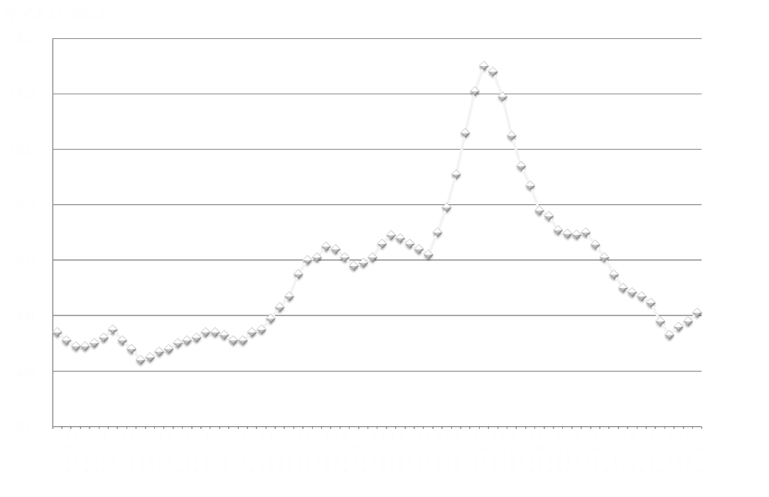
15～19歳の人工妊娠中絶率の変遷
望まない妊娠が
減っているのは、
男たちがセックスを
しなくなったから？
この状況をどう読みますか？
https://www.cfa.go.jp/policies/jidougyakutai

Slide 55

読売新聞
2007年1月16日
会長のＷＳさん（33）と、
東京・赤坂で待ち合わせた
昼食を誘い、何を食べたいか
を聞くと、「お任せします。
自分で決められないんです」

Slide 56
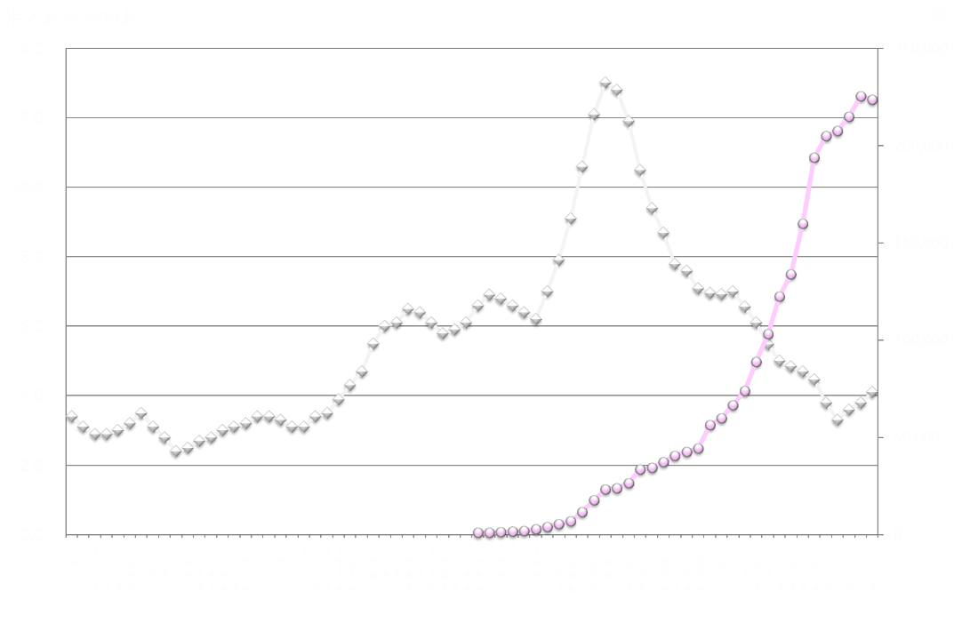

児童相談所における児童虐待相談対応件数
スマホ保有率
https://www.cfa.go.jp/policies/jidougyakutai

Slide 57
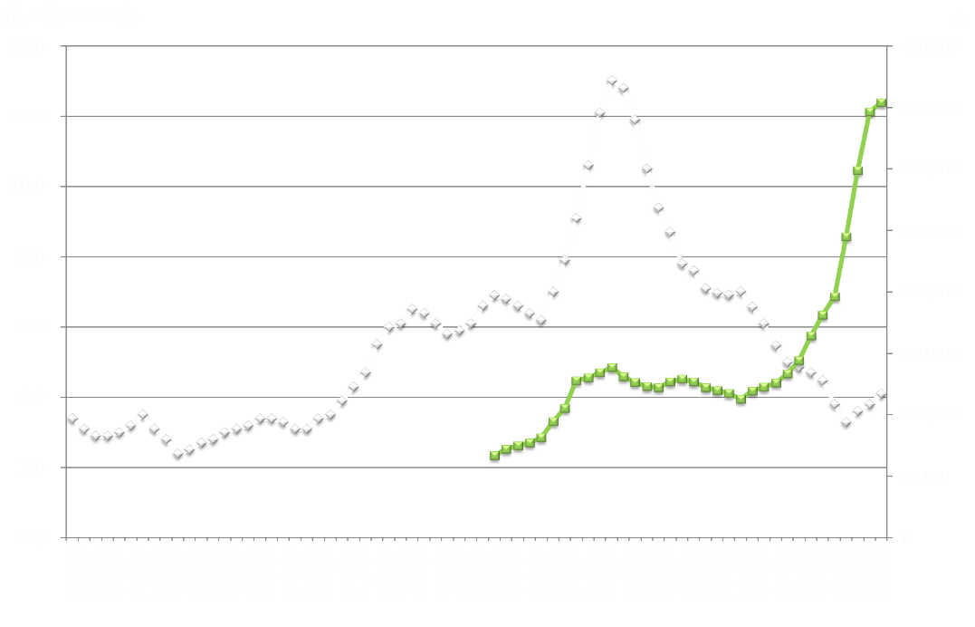
小・中学校合計不登校児童生徒数
47,434
54,108
48,813
https://www.mext.go.jp/a_menu/shotou/seitoshidou/1302902.htm

Slide 58
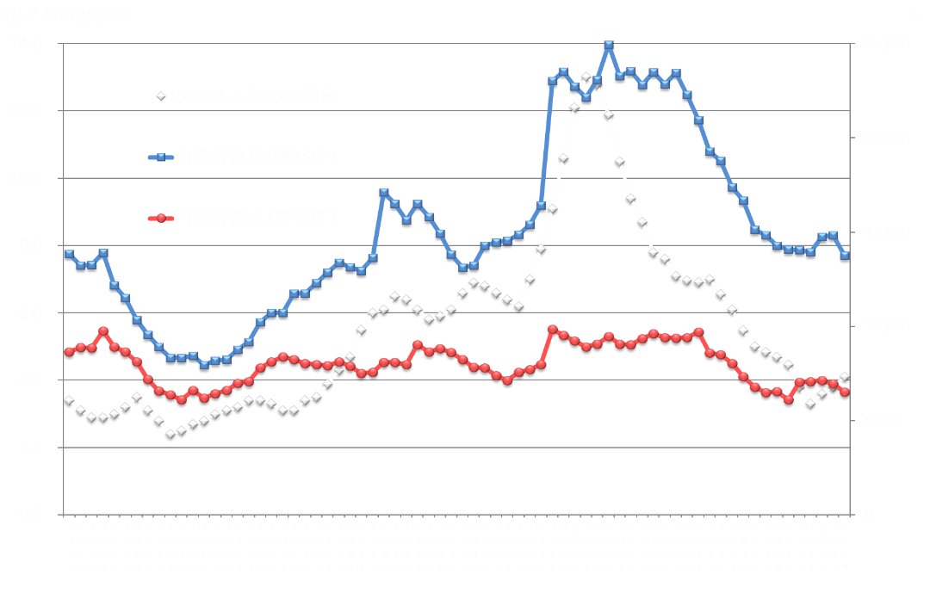
自殺者数の推移
スマホ保有率
http://www.soumu.go.jp/johotsusintokei/new/index.html

Slide 59
１０代男女別自殺率の推移
1
https://www.mhlw.go.jp/toukei/youran/indexyk_1_2.html
https://www.mhlw.go.jp/toukei/list/81-1a.html

Slide 60
対話の減少で
若い女性の自殺が急増？

Slide 61
急がば回れ！
自殺対策も、思春期の対策も、
コロナ対策も、
つながりづくりから

Slide 62
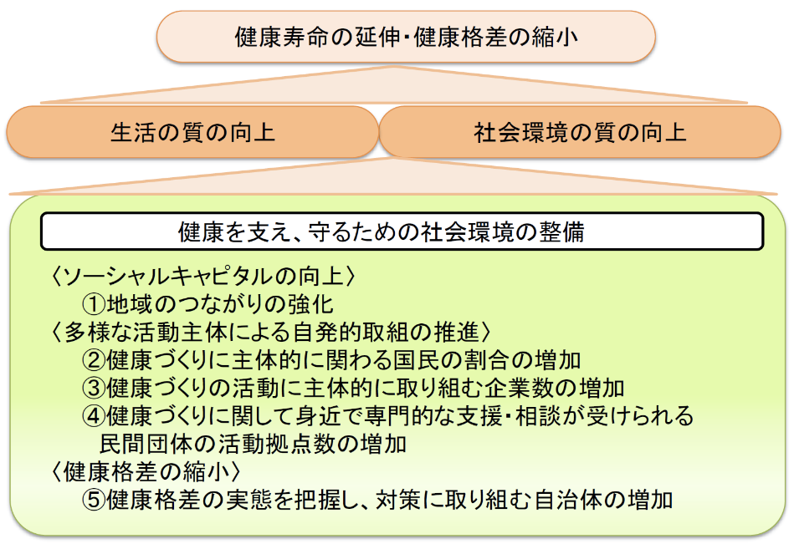
健康日本21（第2次）概念図
ソーシャルキャピタルの向上
①地域のつながりの強化

Slide 63
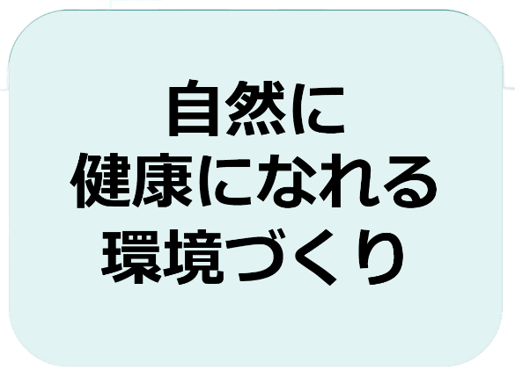
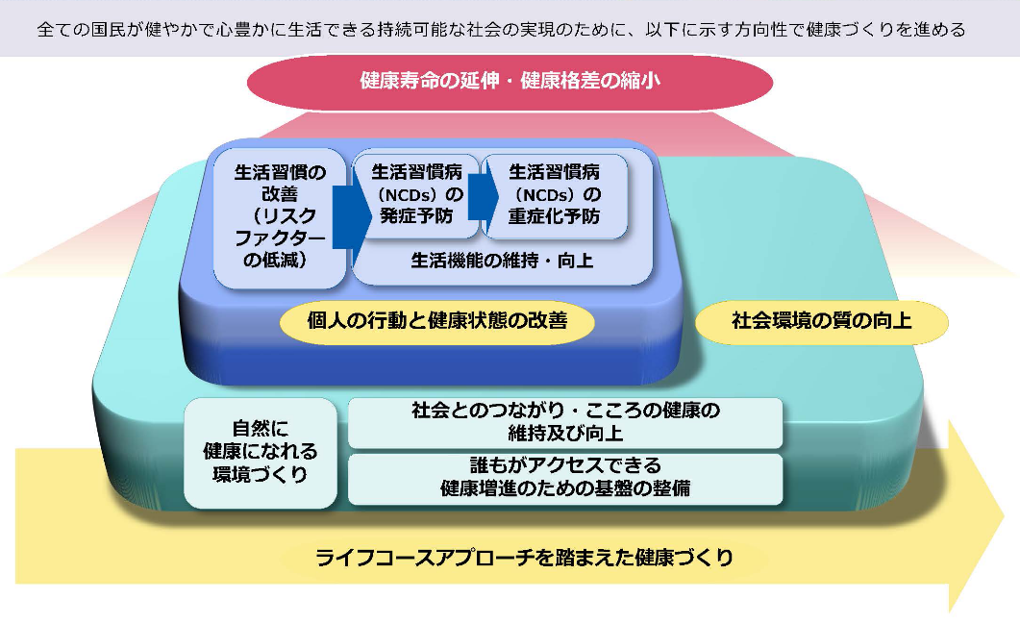


健康日本21（第3次）概念図（2024年度～）
https://www.mhlw.go.jp/stf/newpage_33414.html

Slide 64
「つながり」
と言えば
「絆」？

Slide 65
絆
はどう読みますか
絆（きずな）
つながり
絆（ほだし）
お互い様
（つながり むすびつき）
（手かせ 足かせ 束縛 迷惑）

Slide 66
ソーシャル・キャピタル（絆（きずな＋ほだし）がある居場所）の三要素
お互い様の
つながり
だから生まれる
信頼
絆（きずな）
つながり
つながり
絆（ほだし）
お互い様
規範（互酬性）
お互い様
（つながり むすびつき）
（手かせ 足かせ 束縛 迷惑）
つながっているから
絆（きずな：つながり、むすびつき）
絆（ほだし：手かせ、足かせ、束縛、迷惑）

Slide 67
ソーシャル・キャピタル（絆（きずな＋ほだし）がある居場所）の三要素
対話ができない、つながれないと
つながるための基本となる手段は
信頼
３つは相互に関連
対 話
絆（きずな）
つながり
つながり
絆（ほだし）
お互い様
規範（互酬性）
お互い様
絆（きずな：つながり、むすびつき）
絆（ほだし：手かせ、足かせ、束縛、迷惑）

Slide 68
対話ができない、つながれないと
信頼
不信感
全否定
ハラスメント
と受け取る
絆（きずな）
つながり
つながり
孤立
絆（ほだし）
お互い様
規範（互酬性）
お互い様
拒否
絆（きずな：つながり、むすびつき）
絆（ほだし：手かせ、足かせ、束縛、迷惑）

Slide 69
ソーシャル・キャピタル（絆（きずな＋ほだし）がある居場所）の効用
健康面の効用
健康以外の効用
総死亡率
↓
行政効率
まちおこし
↓
自殺率
防災対策
治安・防犯
自覚的健康度
↑
子育て
教 育
健康行動
↑
就 労
喫煙率
↓
運動習慣
↑
経済成長
技術革新
ソーシャル・キャピタル（絆〔きずな＋ほだし〕がある居場所）
平成26年度厚生労働科学研究（健康安全・危機管理対策総合研究事業）
「地域保健対策におけるソーシャルキャピタルの活用のあり方に関する研究」
http://www.jpha.or.jp/sub/menu04_10.html

Slide 70
なぜ、つながりが
必要か？

Slide 71

マズローの欲求5段階説
自己実現の欲求
https://www.amazon.co.jp/dp/4382049245/
承認の欲求
所属の欲求
安全の欲求
生理的欲求

Slide 72

マズローの欲求5段階説
マズローの人が必要としていることの階層化
Maslow's hierarchy of needs
原文は？
自己実現の欲求
承認の欲求
所属の欲求
https://www.amazon.com/dp/0060419873
安全の欲求
生理的欲求

Slide 73
マズローの人が必要としていることの階層化
Maslow's hierarchy of needs
原文は？
自己実現が必要
承認が必要
所属が必要
https://www.amazon.com/dp/0060419873
安全上必要
生理的必要

Slide 74
マズローの人が必要としていることの階層化
Maslow's hierarchy of needs
Self-actualization
自己実現が必要
Esteem
承認（尊重）が必要
Belongingness/Love
所属（Love）が必要
Safety
安全上必要
Physiological
生理的に必要

Slide 75
マズローの人が必要としていることの階層化
Maslow's hierarchy of needs
Self-actualization
自己実現が必要
？
Esteem
自尊心、自信、達成感、
他者の尊重、他者からの尊重
承認（尊重）が必要
Love
||
御大切
大事
Belongingness/Love
友人、家族、組織、先祖、
近所づきあい、与えるLove、受けるLove
所属（Love）が必要
Safety
身体、雇用、資源、道徳・倫理、
健康、持ち物の安全、心理的安全
安全上必要
Physiological
生理的に必要
呼吸、食料、水、排泄、睡眠、セックス

Slide 76
マズローの人が必要としていることの階層化
Maslow's hierarchy of needs
道徳心、
創造力、
自発性、
課題解決力、
Self-actualization
自己実現が必要
偏見がない、
現実の受容
Esteem
自尊心、自信、達成感、
他者の尊重、他者からの尊重
承認（尊重）が必要
Love
||
御大切
大事
Belongingness/Love
友人、家族、組織、先祖、
近所づきあい、与えるLove、受けるLove
所属（Love）が必要
Safety
身体、雇用、資源、道徳・倫理、
健康、持ち物の安全、心理的安全
安全上必要
Physiological
生理的に必要
呼吸、食料、水、排泄、睡眠、セックス

Slide 77
マズローの人が必要としていることの階層化
Maslow's hierarchy of needs
道徳心、
創造力、
自発性、
課題解決力、
偏見がない、現実の受容
Self-actualization
？
自己実現が必要
Esteem
自尊心、自信、達成感、
他者の尊重、他者からの尊重
承認（尊重）が必要
Love
||
御大切
大事
Belongingness/Love
友人、家族、組織、先祖、
近所づきあい、与えるLove、受けるLove
所属（Love）が必要
Safety
身体、雇用、資源、道徳・倫理、
健康、持ち物の安全、心理的安全
安全上必要
Physiological
生理的に必要
呼吸、食料、水、排泄、睡眠、セックス

Slide 78
マズローの人が必要としていることの階層化
Maslow's hierarchy of needs
道徳心、
創造力、
自発性、
課題解決力、
偏見がない、現実の受容
Self-actualization
（自らの才能や潜在能力に応じて）
できることを具現化することが必要
Esteem
自尊心、自信、達成感、
他者の尊重、他者からの尊重
承認（尊重）が必要
Love
||
御大切
大事
Belongingness/Love
友人、家族、組織、先祖、
近所づきあい、与えるLove、受けるLove
所属（Love）が必要
Safety
身体、雇用、資源、道徳・倫理、
健康、持ち物の安全、心理的安全
安全上必要
Physiological
生理的に必要
呼吸、食料、水、排泄、睡眠、セックス

Slide 79
マズローの人が必要としていることの階層化
Maslow's hierarchy of needs
道徳心、
創造力、
自発性、
課題解決力、
偏見がない、現実の受容
Self-actualization
（自らの才能や潜在能力に応じて）
できることを具現化することが必要
自尊心、自信、達成感、
他者の尊重、他者からの尊重
Esteem
信頼、つながり、お互い様
共有（コミュニケーション）、対話
居場所、依存先、絆（きずな＋ほだし）
承認（尊重）が必要
Love
||
御大切
大事
Belongingness/Love
友人、家族、組織、先祖、
近所づきあい、与えるLove、受けるLove
所属（Love）が必要
Safety
身体、雇用、資源、道徳・倫理、
健康、持ち物の安全、心理的安全
安全上必要
Physiological
生理的に必要
呼吸、食料、水、排泄、睡眠、セックス

Slide 80
マズローの人が必要としていることの階層化
Maslow's hierarchy of needs
自己肯定感
＝
自分は自分であっていい
（高垣忠一郎）
道徳心、
創造力、
自発性、
課題解決力、
Self-actualization
（自らの才能や潜在能力に応じて）
できることを具現化することが必要
偏見がない、
現実の受容
Esteem
信頼、つながり、お互い様
共有（コミュニケーション）、対話
居場所、依存先、絆（きずな＋ほだし）
承認（尊重）が必要
Love
||
御大切
大事
Belongingness/Love
所属（Love）が必要
Safety
身体、雇用、資源、道徳・倫理、
健康、持ち物の安全、心理的安全
安全上必要
Physiological
生理的に必要
呼吸、食料、水、排泄、睡眠、セックス

Slide 81
マズローの人が必要としていることの階層化
Maslow's hierarchy of needs
自己肯定感
＝
自分は自分であっていい
（高垣忠一郎）
道徳心、
創造力、
自発性、
課題解決力、
Self-actualization
（自らの才能や潜在能力に応じて）
できることを具現化することが必要
自己肯定感
偏見がない、
現実の受容
Esteem
信頼、つながり、お互い様
共有（コミュニケーション）、対話
居場所、依存先、絆（きずな＋ほだし）
承認（尊重）が必要
Love
||
御大切
大事
Belongingness/Love
所属（Love）が必要
Safety
身体、雇用、資源、道徳・倫理、
健康、持ち物の安全、心理的安全
安全上必要
Physiological
生理的に必要
呼吸、食料、水、排泄、睡眠、セックス

Slide 82
つながるために
いま、あなたに
できることは？
30

Slide 83
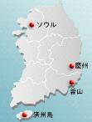


もっと家族一緒にテレビを見よう
（そこにこそコミュニケーションが生まれる）
エッチシーンで思わずチャンネルを変える 祖父 僕もしたいな・・・・・
を見て踊りだす 祖母 松健のどこがいいの・・・・・・・・・・・・・・
それよりもっと子どもが ？？？？？ なのが
ヨン様に入れ込んで、韓国まで飛んで行く 幸せな
空港で見送る 父・・・・・・・・・・・・・・・・・・
人の後姿を見て
母
子どもは育つ
もっと見せたい大人の背中

Slide 84

これからの健康づくり、人づくりの考え方
Information 情報
がどんなに正確でも
Education 教育
をどんなに充実させても
Communication 対話・関係性・絆（きずな＋ほだし）
を通した課題の実感、感動や経験の共有、
ピア（居場所の仲間からの）プレッシャーがなければ
I
Knowledge
知識
が増えるだけ
E
Life Skill
生きる力
健康は育めない
C

Slide 85
これからの健康づくり、人づくりの考え方
Information 情報
がどんなに正確でも
Education 教育
をどんなに充実させても
Communication 対話・関係性・絆（きずな＋ほだし）
を通した課題の実感、感動や経験の共有、
ピア（居場所の仲間からの）プレッシャーがなければ
I
Knowledge
知識
が増えるだけ
E
Life Skill
生きる力
健康は育めない
C

Slide 86
多くの人はわかりやすい
ハイリスクアプローチ
に傾倒しがち

Slide 87
専門家はまずは、課題の原因追求をし
解決したい課題
性のトラブル
課題の原因
ネット
悪仲間
知識不足
家庭問題

Slide 88
早期発見・個別指導で課題を予防しようとします
解決したい課題
性のトラブル
早期発見・個別指導
（ハイリスクアプローチ）
課題の原因
ネット
悪仲間
知識不足
家庭問題

Slide 89
早期発見・個別指導で課題を予防しようとします
解決したい課題
性のトラブル
早期発見・個別指導
（ハイリスクアプローチ）
情報モラル教育
生活指導
性教育
三者面談
課題の原因
ネット
悪仲間
知識不足
家庭問題

Slide 90
早期発見・個別指導で課題を予防しようとします
解決したい課題
性のトラブル
それでも
早期発見・個別指導
（ハイリスクアプローチ）
情報モラル教育
生活指導
性教育
三者面談
課題の原因
ネット
悪仲間
知識不足
家庭問題

Slide 91
しかし、同じ課題、原因を抱えていてもトラブル回避も
解決したい課題
性のトラブル
トラブル回避
同じ状況でも
別の結果も
課題の原因
ネット
悪仲間
知識不足
家庭問題

Slide 92
課題の根っこ対策・リスク対策という視点が重要
解決したい課題
性のトラブル
トラブル回避
課題に
つながる
根本原因・
リスクは何？
根本原因・誰もが抱え得るリスク
課題の原因
ネット
悪仲間
知識不足
家庭問題

Slide 93
課題の根っこ対策・リスク対策という視点が重要
解決したい課題
性のトラブル
トラブル回避
課題に
つながる
根本原因・
リスクは何？
根本原因・誰もが抱え得るリスク
持続
克服
ポピュレーションアプローチ
課題の原因
ネット
悪仲間
知識不足
家庭問題

Slide 94
見えている問題は氷山の一角？
性
こころ
薬物
ネット
健康格差

Slide 95
思春期の問題の根底は？
性
こころ
薬物
ネット
健康格差
中絶・痴漢
自傷・自殺
タバコ
ゲーム
肥満
デートDV
いじめ・虐待
市販薬
ネットいじめ
孤食
HIV/AIDS・STI
引きこもり・犯罪
アルコール
SNSトラブル
不登校
2次性徴逃避
ストレス耐性
依存不足
リアル体験不足
つながり不足
関係性･絆(きずな＋ほだし)･居場所･依存先･つながりの喪失
他者から承認されず･できることを具現化したことがない
コミュニケーション環境の減少

Slide 96
思春期の問題の根底は？
性
こころ
薬物
ネット
健康格差
中絶・痴漢
デートDV
HIV/AIDS・STI
2次性徴逃避

Slide 97

「生きづらさ」って何？

Slide 98
若者たちが自ら書きつづった
「生きづらさ」の数々

Slide 99
生きづらさの背景
自尊感情が育っていない？
自分に自信がない
自分が傷つくことが怖い
自分は愛されたいが、愛されていないと思う
人が自分を好きになるはずがないと思う
失敗を避ける
不安の塊
人と比べてしまう
自分が嫌い
人見知り、コミュ障と決めつける

Slide 100
生きづらさの背景
居場所がない・関係性が希薄か喪失
どう見られているかが気になる
相手に、周囲に合わせる
人間関係が面倒
友達が少ないわけではない
SNSが居場所
家に、家族に依存
家にしか居場所がない
相談するのが苦手
無関心

Slide 101
生きづらさの背景
思考パターンがシンプル・コミュニケーション能力が低い
必要とされたい
認められたい
嫌われたくない
相手の反応がすべて
答え、正解を探す
全か、無かの発想
聞く耳を持てない
自分が否定されたと受け取る
すぐ、全否定と受け止める

Slide 102
生きづらさの背景
行動の実際
自分の弱さを見せない、見せられない
寂しさより楽を取る
LINEでは盛り上がるが一緒だと話が弾まない
必要とされていることをセックスで確認
失恋するぐらいなら2次元で満足
気づかいばかりのSNS
目立たないようにする
考えることを放棄する

Slide 103
生きづらさとは
正解を押し付けられ続けた結果
居場所が見つからないこと？
依存先を増やせないこと？

Slide 104
私にとって、セックスをしたいと思うのは、行為そのものに快楽などの魅力を見出しているためというよりも、「自分が誰かに必要とされている」という自分への需要を確かめ、承認欲求を満たしたいがためのようです。

Slide 105
私は付き合ってもいない人とセックスをしたことがあります｡それも一人や二人ではありません。快楽を得たいがためと思っていましたが、岩室さんの話を聞いて、居場所を求めていたのだとはじめてわかりました。女性としての存在価値がそこにはあるような気がして、必要とされていると感じてしまったりして、そうなっていました。
今はそういうことはしていません。勉強やバイトで忙しいからだと思っていましたが、自分の居場所を学校やバイトで見いだせたからなのだと、今日わかりました。

Slide 106
私はあるときから自傷行為をはじめ、同時期に何人かと性的関係を持つようになりました。からだだけでも自分を求めてくれる人がいると思え、一瞬だけでもとても幸せに感じられました。私に「居場所」を与えてくれていると思っていました。
私がそのような生活から抜け出せたのは一人の男性との出会いがきっかけでした。彼は周囲に流されることなく、自分の将来を見据え、日々努力している人でした。彼と比べ、今のままではいけないと気づきました。

Slide 107
今では、自分の将来や夢に向かって頑張るための学校が、毎日明るく話しかけてくれる友達との時間が、すべてを話せ、信頼できる彼氏の隣が自分の居場所です。
先生の話を伺い、自分を振り返り、今の自分に満足できている、自分はちゃんと変われたんだと気づくことができました。これからも、自分を大切にできるよう、関係性を大事にしながら毎日を過ごして行こうと思います。

Slide 108
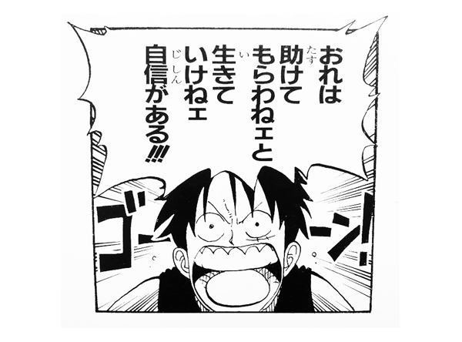

ONE PIECEに学ぶ生き方
自立は
依存先を
増やすこと
「助けて」と
言えない人が
増えている
１０巻「第９０話 何ができる」

Slide 109
ONE PIECEに学ぶ生き方
自立は
依存先を
増やすこと
「助けて」と
言えない人が
増えている
１０巻「第９０話 何ができる」

Slide 110
課題の根っこ対策・リスク対策という視点が重要
解決したい課題
性のトラブル
トラブル回避
課題に
つながる
根本原因・
リスクは何？
根本原因・誰もが抱え得るリスク
持続
克服
課題の原因
ネット
悪仲間
知識不足
家庭問題

Slide 111

課題の根っこ対策・リスク対策という視点が重要
解決したい課題
性のトラブル
トラブル回避
課題に
つながる
根本原因・
リスクは何？
根本原因・誰もが抱え得るリスク
持続
克服
克服
ポピュレーションアプローチ
課題の原因
ネット
悪仲間
知識不足
家庭問題

Slide 112
健康問題の根底は？
性
こころ
薬物
ネット
健康格差
中絶・痴漢
自傷・自殺
デートDV
いじめ・虐待
HIV/AIDS・STI
引きこもり・犯罪
2次性徴逃避
ストレス耐性

Slide 113
いまを生きる一人ひとりの課題
「こころを病む」
とは？

Slide 114

こころを病むとは
仕事が思い通りにいかない、仕事に違和感を感じたとき
その仕事から離れればいい
そうだ、仕事は辞めた
と本当に行動しますか？
その人のものごとの優先順位･価値観が
周囲の人の常識や思慮分別から
大きくかけ離れてしまうこと
医療法人社団
成仁病院顧問
春日武彦先生

Slide 115
こころを病むとは
人間関係があなたの思い通りにならないとき
その人たちから離れればいい
そうだ、閉じこもってしまおう
と行動しますか？
その人のものごとの優先順位･価値観が
周囲の人の常識や思慮分別から
大きくかけ離れてしまうこと
医療法人社団
成仁病院顧問
春日武彦先生

Slide 116
こころを病むとは
あなたの思い通りにならないことがあったとき
自分が消えてしまえばいい
そうだ、自殺してしまおう
と実際に行動しますか？
その人のものごとの優先順位･価値観が
周囲の人の常識や思慮分別から
大きくかけ離れてしまうこと
●
医療法人社団
成仁病院顧問
春日武彦先生

Slide 117


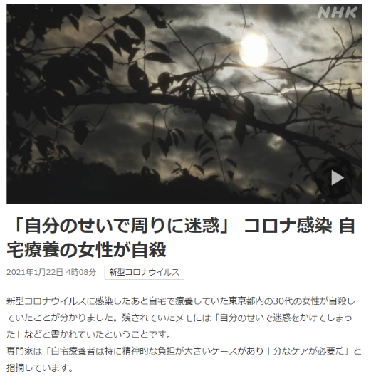
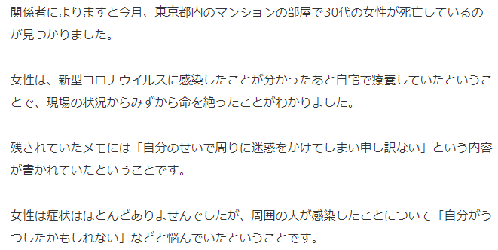
女性のものごとの優先順位･価値観が
こころを病んでいない皆さんの
常識や思慮分別から
大きくかけ離れてしまった結果！
（感染は自分のせい）
https://www3.nhk.or.jp/news/html/20210122/k10012827321000.html

Slide 118
優先順位・価値観を決めて実行できないと？
本人に
後悔が残る
不全感・違和感がつのる
ストレスがたまる
医療法人社団
成仁病院顧問
春日武彦先生

Slide 119
ストレスの原因
「虐待」 「引きこもる」「自殺」につながる
親子、教師生徒、友人、夫婦という
自分の行動が思うように行かず子、生徒、人としての
自分の失敗や挫折への
自分ではなく、親、教師、友人、相手が悪いという
人と人との関係性の中での
「プライド」が保てない
「こだわり」「違和感」が解消できない
「被害者意識」が解消できない
医療法人社団
成仁病院顧問
春日武彦先生

Slide 120
余裕がない
（ストレスに対処できない時）
本当は目標のある生活をしたい
↓
実際には挫折、失敗、失恋
（その人に） ↓
客観性がない 経験がない 情報がない
志（こころざし）がない 余裕がない 想像力がない
↓
ストレス
↓
ストレスからの逃避＝うつ、虐待、引きこもる
医療法人社団
成仁病院顧問
春日武彦先生

Slide 121
余裕がある
（ストレスに対処できる時）
本当は目標のある生活をしたい
↓
実際には挫折、失敗、失恋
↓
客観性が 経験が 情報が
志（こころざし）が 余裕が 想像力が 生まれ
↓
ストレスをためずに
↓
切れない、引きこもらない生活が送れる
でも 関係性
（きずな 絆 ほだし）
居場所 があれば
医療法人社団
成仁病院顧問
春日武彦先生

Slide 122

治療から見た「こころの病」
統合失調症、双極性障害（躁うつ病）、中等度・重症うつ病
→ 薬物療法、カウンセリング、環境整備
不安障害、神経症、軽症うつ病、新型うつ、虐待、切れる、
思春期の挫折
→ カウンセリング、認知行動療法、励まし、ほめる
家族へのアプローチ、環境整備
薬物療法
環境整備
↑
↓
環境整備
医療法人社団
成仁病院顧問
春日武彦先生改変
日本うつ病学会治療ガイドライン

Slide 123
自分のうつ病を振り返る
中学ではトップクラスの成績。
しかし、わざわざ選択した県外の進学校では成績は最下位レベルで、とりわけ数学が全くできず、医者になることをあきらめなくてはならなかったのです。
人生で初めての挫折でした。
高校3年生になっても、自分がどういう道に進むべきか全くわからず、次第にふさぎがちになり、気づいたときにはうつ病になっていました。
岩室先生の話を聞くまで、私は原因は挫折にあると思っていましたが、先生のお話を聞いて、当時、誰にも相談することができなかった自分のコミュニケーション能力の低さにあったのだなぁと思い直しました。
（高3女子）

Slide 124
自分のうつ病を振り返る
また、私はうつ病を薬で治したのですが、最近はこのやり方が間違っていたのではと思うことがよくあるのです。
というのも、未だにうつのような症状が起きることがあり、結局は何も解決しているように思えないからです。
だから先生が薬での治療よりも環境を整えることが大事だとおっしゃったときはとても感動しました。
分かってくれている人がいるんだと思いました。
彼氏はいませんが（笑）、家族も素晴らしい友人もいます。
辛いときはもっとどんどん相談していこうと思います。
もちろん、会話で（笑）。
本当に有難うございました。
（高3女子）

Slide 125
引きこもりからの立ち直り
先生の話で一番印象に残ったのは「対話」です。自分は 2年生の半分を休んでしまっていたのですが、その期間、友達と会う機会や話す機会がなく、思春期真っただ中の自分はとても気持ちが落ち込んで、「死にたい」と考えてしまうこともありました。ですが、一人の友達が家に来てくれ、その友達と話していると少しずつ気分が良くなり、3年生になると少しずつ学校に行けるようになり、今回の講演を聞くことができました。この友達と面と向かって会話をし、学校に行けるようになったことが、先生が話していた「対話」の効果なのではないかと思いました。
（中3男子）

Slide 126
課題の根っこ対策・リスク対策という視点が重要
解決したい課題
自殺
再チャレンジ
課題に
つながる
根本原因・
リスクは何？
根本原因・誰もが抱え得るリスク
持続
克服
課題の原因
うつ病
生活苦
家族の不和
いじめ

Slide 127
課題の根っこ対策・リスク対策という視点が重要
解決したい課題
自殺
再チャレンジ
課題に
つながる
根本原因・
リスクは何？
根本原因・誰もが抱え得るリスク
克服
持続
克服
ポピュレーションアプローチ
課題の原因
うつ病
生活苦
家族の不和
いじめ

Slide 128


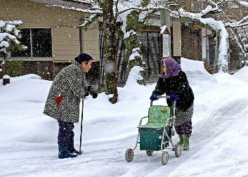
雑談自体も緩和ケア
人は話すことによって癒される
カール・ロジャーズ
岩手県立大船渡病院緩和医療科
http://oofunato-hp.com/kanwacare.php
村上雅彦先生提供
15

Slide 129
思春期の問題の根底は？
性
こころ
薬物
ネット
健康格差
中絶・痴漢
自傷・自殺
タバコ
デートDV
いじめ・虐待
市販薬
HIV/AIDS・STI
引きこもり・犯罪
アルコール
2次性徴逃避
ストレス耐性
依存不足

Slide 130

依存症の中心には痛みがある
依存症は自己手当である
https://www.amazon.co.jp/dp/0742561372/

Slide 131

自立は、依存先を増やすこと
希望は、絶望を分かち合うこと
熊谷晋一郎
https://www.tokyo-jinken.or.jp/publication/tj_56_interview.htm
自立は、依存先を増やすこと
居場所、絆（きずな＋ほだし）、関係性が不可欠
希望は、絶望を分かち合うこと

Slide 132
課題の根っこ対策・リスク対策という視点が重要
解決したい課題
薬物依存
薬物回避
課題に
つながる
根本原因・
リスクは何？
根本原因・誰もが抱え得るリスク
持続
克服
課題の原因
誘惑
悪仲間
ストレス
欲求不満

Slide 133
課題の根っこ対策・リスク対策という視点が重要
解決したい課題
薬物依存
薬物回避
課題に
つながる
根本原因・
リスクは何？
根本原因・誰もが抱え得るリスク
克服
持続
克服
ポピュレーションアプローチ
課題の原因
誘惑
悪仲間
ストレス
欲求不満

Slide 134
思春期の問題の根底は？
性
こころ
薬物
ネット
健康格差
中絶・痴漢
自傷・自殺
タバコ
ゲーム
デートDV
いじめ・虐待
市販薬
ネットいじめ
HIV/AIDS・STI
引きこもり・犯罪
アルコール
SNSトラブル
2次性徴逃避
ストレス耐性
依存不足
リアル体験不足

Slide 135
TwitterはSOSにならない
でも
自分の中の思いの整理にはなる
その結果が・・・・・・

Slide 136
〇〇＠△△ 10月13日
休日返上で作った資料をボロくそに言われたもう体も心もズタズタだ
〇〇＠△△ 10月14日
眠りたい以外の感情を失った
http://www.sankei.com/premium/news/161022/prm1610220014-n1.html

Slide 137
〇〇＠△△ 11月3日
生きているために働いているのか、働くために生きているのか分からなくなってからが人生
〇〇＠△△ 11月5日
土日も出勤しなければならないことがまた決定し、本気で死んでしまいたい
http://www.sankei.com/premium/news/161022/prm1610220014-n1.html

Slide 138
〇〇＠△△ 11月10日
毎日次の日が来るのが怖くてねられない
〇〇＠△△ 11月12日
道歩いている時に死ぬのにてきしてそうな歩道橋を探しがちになっているのに気づいて今こういう形になってます…
http://www.sankei.com/premium/news/161022/prm1610220014-n1.html

Slide 139
〇〇＠△△ 12月16日
死にたいと思いながらこんなストレスフルな毎日を乗り越えた先に何が残るんだろうか
http://www.sankei.com/premium/news/161022/prm1610220014-n1.html

Slide 140
〇〇＠△△ 12月17日
なんなら死んだほうがよっぽど幸福なんじゃないかとさえ思って。死ぬ前に送る遺書メールのＣＣに誰を入れるのがベストな布陣を考えてた
そして、12月25日、身を投じて亡くなられました。
http://www.sankei.com/premium/news/161022/prm1610220014-n1.html

Slide 141



Slide 142
課題の根っこ対策・リスク対策という視点が重要
解決したい課題
自殺
再チャレンジ
課題に
つながる
根本原因・
リスクは何？
根本原因・誰もが抱え得るリスク
持続
克服
課題の原因
うつ病
生活苦
家族の不和
いじめ

Slide 143
課題の根っこ対策・リスク対策という視点が重要
解決したい課題
自殺
再チャレンジ
課題に
つながる
根本原因・
リスクは何？
根本原因・誰もが抱え得るリスク
克服
持続
克服
ポピュレーションアプローチ
課題の原因
うつ病
生活苦
家族の不和
いじめ

Slide 144
問題の根底は？
性
こころ
薬物
ネット
健康格差
中絶・痴漢
自傷・自殺
タバコ
ゲーム
肥満
デートDV
いじめ・虐待
市販薬
ネットいじめ
孤食
HIV/AIDS・STI
引きこもり・犯罪
アルコール
SNSトラブル
コロナ・インフル
2次性徴逃避
ストレス耐性
依存不足
リアル体験不足
つながり不足

Slide 145
健康日本21（第3次）概念図（2024年度～）
https://www.mhlw.go.jp/stf/newpage_33414.html

Slide 146
課題の根っこ対策・リスク対策という視点が重要
解決したい課題
新型ｺﾛﾅ感染
感染回避
課題に
つながる
根本原因・
リスクは何？
根本原因・誰もが抱え得るリスク
持続
克服
課題の原因
3密
カラオケ
飲食店
飲酒

Slide 147
課題の根っこ対策・リスク対策という視点が重要
解決したい課題
新型ｺﾛﾅ感染
感染回避
課題に
つながる
根本原因・
リスクは何？
根本原因・誰もが抱え得るリスク
持続
克服
克服
ポピュレーションアプローチ
課題の原因
3密
カラオケ
飲食店
飲酒

Slide 148
感染経路予防の３つのポイント
飛沫（唾液） を
かけない､あげない､もらわない
エアロゾル（小さい飛沫） を
増やさない、薄める､外に出す
落下、付着したウイルス を
口､目､鼻､肺に入れない

Slide 149

大型ホテルのレストランで会食中、1人が嘔吐
従業員が素早く吐物を処理
会食者１２６人中５２人が発症（嘔吐、下痢、腹痛）
食品からの感染が特定できず
発症率が「嘔吐した人からの距離」と逆相関
別室の客は発症なし
→ 吐物がエアロゾル化し、ノロウイルスを吸い込んで
感染した可能性が最も高い
ノロウイルス＝エアロゾル感染
https://www.cambridge.org/core/services/aop-cambridge-core/content/view/6FB083A07E7224240B597D89A879438B/S0950268899003805a.pdf

Slide 150
ノロウイルスに感染しても症状が出ない人は？
０％
３０％
６０％
９０％
https://pmc.ncbi.nlm.nih.gov/articles/PMC6111106/

Slide 151
集団発生（施設内）での観察研究（スペイン、2017–2018）
対象：急性胃腸炎アウトブレイク者の唾液347検体（便も同時採取が多い）
手法：RT-qPCR（PMAxx 処理で被膜（カプシド）で保護されたゲノムも確認）
結果：G2感染で唾液陽性は有症者17.9％、無症状者5.2％
G1感染では唾液陽性例なし
唾液陽性者は便中ウイルス量が高い傾向
高齢（≥65歳）で唾液陽性が多い
唾液ウイルス量は平均3.16±1.08 log10 genome copies/mL
⇒ 1,450（120～17,000）copies/mL
https://pubmed.ncbi.nlm.nih.gov/33266188/

Slide 152
問題の根底は？
臨床医の視点
性
こころ
薬物
ネット
健康格差
中絶・痴漢
自傷・自殺
タバコ
ゲーム
肥満
デートDV
いじめ・虐待
市販薬
ネットいじめ
孤食
HIV/AIDS・STI
引きこもり・犯罪
アルコール
SNSトラブル
コロナ・インフル
2次性徴逃避
ストレス耐性
依存不足
リアル体験不足
つながり不足
関係性･絆(きずな＋ほだし)･居場所･依存先･つながりの喪失
他者から承認されず･できることを具現化したことがない
コミュニケーション環境の減少
公衆衛生医の視点

Slide 153
問題の結果は？
臨床医の視点
性
こころ
薬物
ネット
健康格差
中絶・痴漢
自傷・自殺
タバコ
ゲーム
肥満
デートDV
いじめ・虐待
市販薬
ネットいじめ
孤食
HIV/AIDS・STI
引きこもり・犯罪
アルコール
SNSトラブル
コロナ・インフル
セックス依存
痴漢依存
自分一人依存
虐待犯罪依存
ネット依存
排除依存
2次性徴逃避
ストレス耐性
薬物依存
依存不足
リアル体験不足
つながり不足
健康教育依存
関係性･絆(きずな＋ほだし)･居場所･依存先･つながりの喪失
他者から承認されず･できることを具現化したことがない
コミュニケーション環境の減少
公衆衛生医の視点

Slide 154
でも、こうとしか考えられないあなたは？
臨床医の視点
性
こころ
薬物
ネット
健康格差
中絶・痴漢
自傷・自殺
タバコ
ゲーム
肥満
デートDV
いじめ・虐待
市販薬
ネットいじめ
孤食
HIV/AIDS・STI
引きこもり・犯罪
アルコール
SNSトラブル
コロナ・インフル
こころの
健康教育
情報モラル
教育
健康教育
保健指導
性教育
ダメ絶対運動
正解依存症
公衆衛生医の視点

Slide 155
求められているのは？
臨床医の視点
性
こころ
薬物
ネット
健康格差
中絶・痴漢
自傷・自殺
タバコ
ゲーム
肥満
デートDV
いじめ・虐待
市販薬
ネットいじめ
孤食
HIV/AIDS・STI
引きこもり・犯罪
アルコール
SNSトラブル
コロナ・インフル
セックス依存
痴漢依存
自分一人依存
虐待犯罪依存
ネット依存
排除依存
薬物依存
健康教育依存
絆〔きずな＋ほだし〕がある
複数の居場所
関係性･絆(きずな＋ほだし)･居場所･依存先･つながりの喪失
他者から承認されず･できることを具現化したことがない
コミュニケーション環境の減少
公衆衛生医の視点

Slide 156
われわれは何？
人と人とがつながれなくなる中で
間
人
人
それとも
いまこそ、一人ひとりの個性を
支えあい、尊重しあう社会を！
誰もが直面する｢性｣と向き合い
お互いを育てながら生きて行こう

Slide 157

性だけは私に、あなたに序列をつけない
いろんなカラーの人がいるからいいんじゃない
いろんな人がいるからいいんじゃない
いろんな人の間に私（あなた）がいる
童貞・処女も経験者も時間の問題
持ち物より持ち主が大事
人
人
人
人
人
私
人
人
人
人
人
人
人
人
ペニスやおっぱいが大きい、小さいも個性の一つ
いろいろ（ヘテロもゲイも）いるのが当たり前
人と同じ、人より上を目指す時代だけれど
Only One がつながり共に生きる社会に
コンドームを使うのも使わないのも私次第
包茎もムケチンも彼女は気にしない
迷うな、あせるな (^_^)

Slide 158
多様な価値観があるのが自然
多様な大人とつながる中で子どもが育つ社会を！
ピル推進
中絶反対
結婚前提
ならＯＫ
道徳を
教えたい
命の大切さ
できること
から
一歩ずつ
ゲイも
ＯＫ
純潔が
一番
ﾉｰｾｯｸｽ
か
ｺﾝﾄﾞｰﾑ

Slide 159

Only One が大切にされる
多様性と関係性で支えあう
愛情・感謝・褒め言葉があふれる
地域づくりをしたいですね

Slide 160

みんなが つながる
ご清聴、ありがとうございました
家庭
学校
地域
医療
保健
福祉
政治

